Slide 1
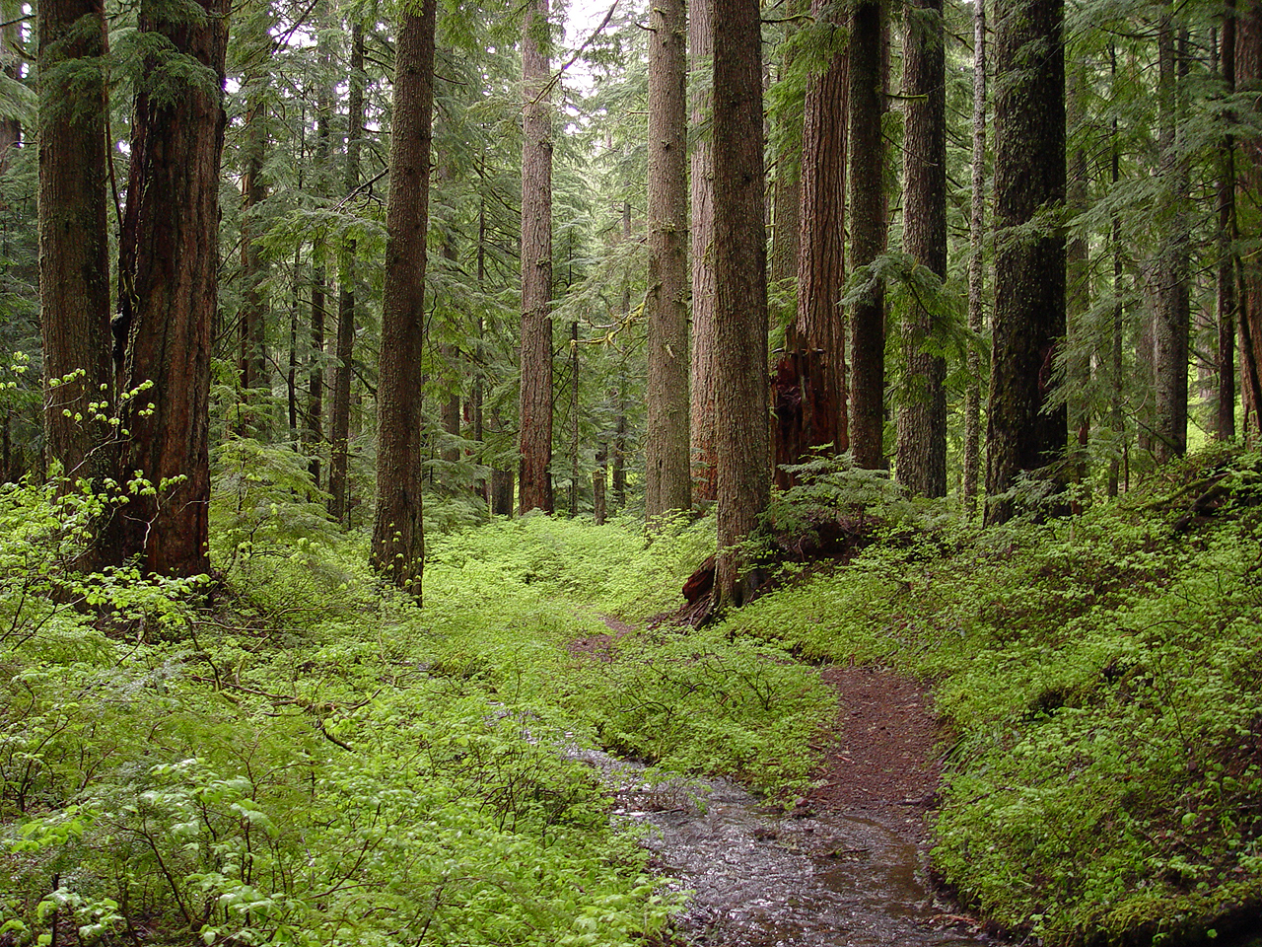
Zaštita šuma
ZAŠTITA
ŠUMA

Slide 2
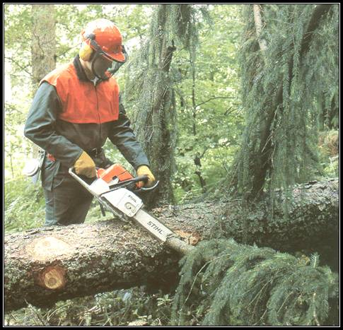
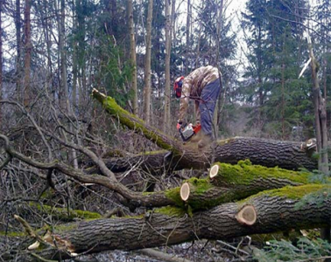
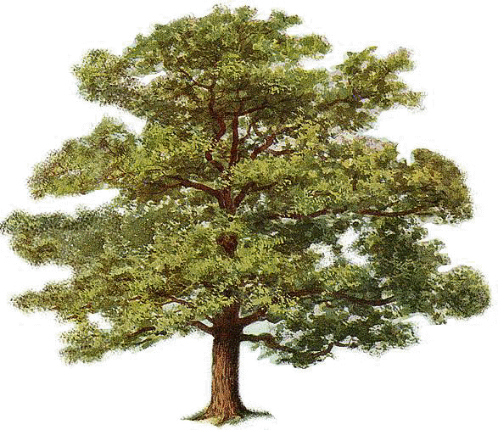
Jadni mi, loše nam se piše. Sigurno će doći ljudi i srušiti nas.

Slide 3
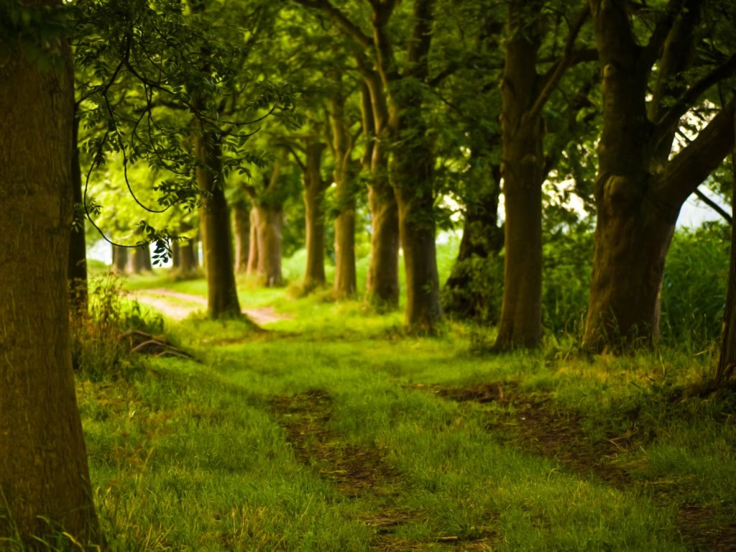
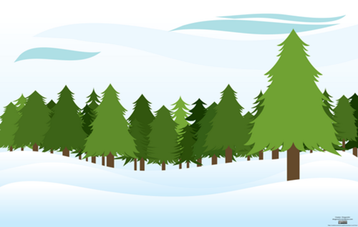
Nemoj tako negativno razmišljati,jer ako nas sruše sigurno će posaditi novu i još veću šumu.

Slide 4
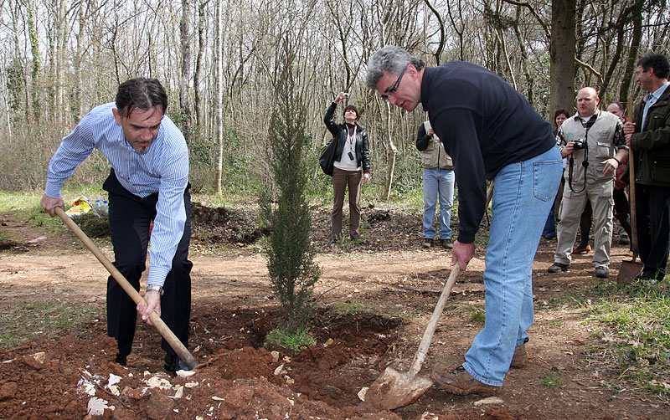
Priča drugog drveta se obistinila…

Slide 5
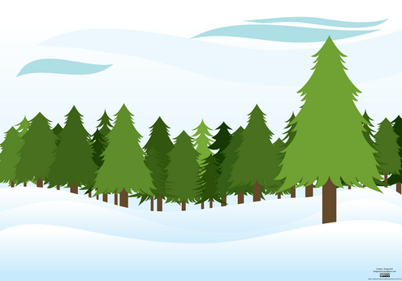
I narasla je nova šuma.

Slide 6
Poruka
Čuvajte svoje šume i ne bacajte smeće u njih jer su vam one velike prijateljice bez kojih niti jedno živo biće ne može.

Slide 7
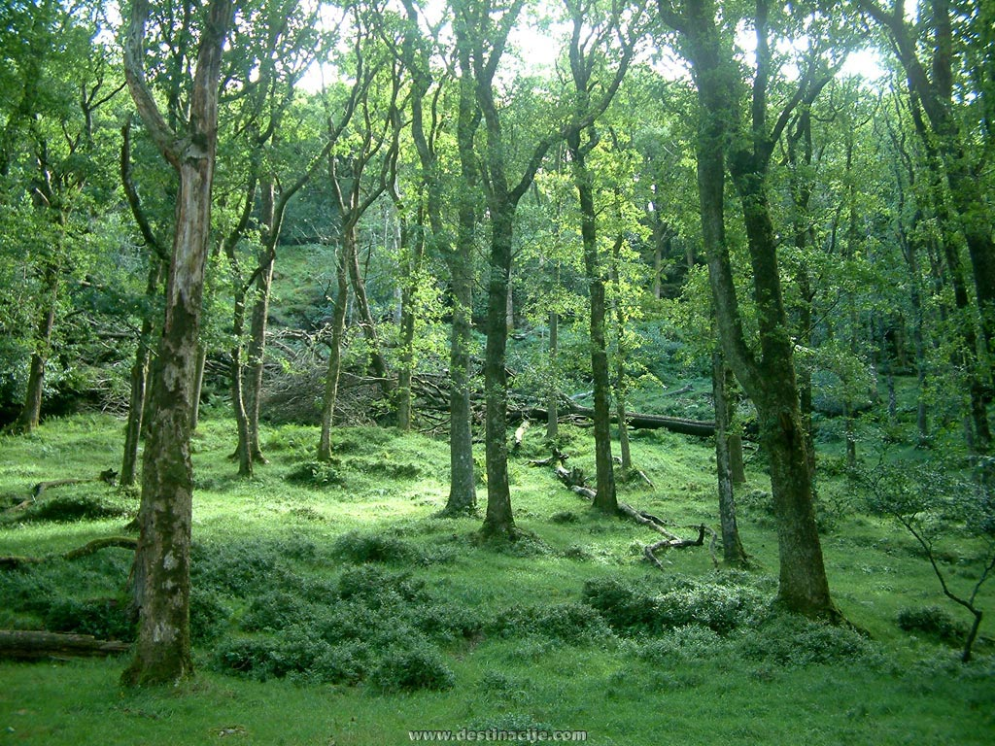
IZRADILI:
MIHAEL KLARIĆ
I
i
MATEO CVEK
7.b
OŠ. Slavka Kolara Hercegovac

